Slide 1







НАЙБІЛЬША
МІЖНАРОДНА ШКОЛА ПРОГРАМУВАННЯ
ДЛЯ ДІТЕЙ В УКРАЇНІ
неділя, 5 червня, о 15:00
FINAL PROJECT RELEASE
Що я навчився на курсі Python Pro
курс “Python Start” 2 рік

Slide 2
Структури даних
В першому модулі ми навчилися:
правильно опрацьовувати винятки в наших програмах (try / except)
працювати зі списками
використовувати словники в Python
створювати вкладені структури даних
Notes:
СКАЗАТИ ЩО ЦЕ ВЖЕ ПОВНОЦІННА ПРОГРАМА. Звісно, ще не штучний інтелект, і відповіді комп’ютера наперед запрограмовані, але в скруту вже є з ким поговрити! Наголосити на розмірі програми - 60 рядків. ЗАПИТАТИ ХТО ЗРОБИВ ПРОГРАМУ???

Slide 3
Структури даних
Система для роботи бібліотеки
Notes:
СКАЗАТИ ЩО ЦЕ ВЖЕ ПОВНОЦІННА ПРОГРАМА. Звісно, ще не штучний інтелект, і відповіді комп’ютера наперед запрограмовані, але в скруту вже є з ким поговрити! Наголосити на розмірі програми - 60 рядків. ЗАПИТАТИ ХТО ЗРОБИВ ПРОГРАМУ???

Slide 4

2. Розробка віконних додатків
В другому модулі ми:
навчилися використовувати бібліотеку PyQt5 для розробки віконних додатків
проєктували інтерфейс програм за допомогою PyQt5
запрограмували додаток для запам’ятовування слів “Memory Card”
Notes:
СКАЗАТИ ЩО ЦЕ ВЖЕ ПОВНОЦІННА ПРОГРАМА. Звісно, ще не штучний інтелект, і відповіді комп’ютера наперед запрограмовані, але в скруту вже є з ким поговрити! Наголосити на розмірі програми - 60 рядків. ЗАПИТАТИ ХТО ЗРОБИВ ПРОГРАМУ???

Slide 5
2. Додаток Memory Card
Рекунов Вадим
Notes:
СКАЗАТИ ЩО ЦЕ ВЖЕ ПОВНОЦІННА ПРОГРАМА. Звісно, ще не штучний інтелект, і відповіді комп’ютера наперед запрограмовані, але в скруту вже є з ким поговрити! Наголосити на розмірі програми - 60 рядків. ЗАПИТАТИ ХТО ЗРОБИВ ПРОГРАМУ???

Slide 6
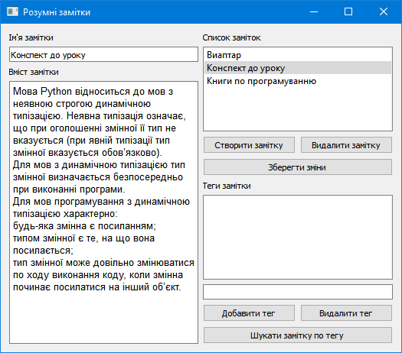
3. Робота з текстовими файлами
В третьому модулі ми:
вивчили основи роботи з файлами в Python
навчилися працювати з JSON-файлами
запрограмували додаток “Розумні замітки”, що зберігає дані у файли
Підвірний Назар
Notes:
СКАЗАТИ ЩО ЦЕ ВЖЕ ПОВНОЦІННА ПРОГРАМА. Звісно, ще не штучний інтелект, і відповіді комп’ютера наперед запрограмовані, але в скруту вже є з ким поговрити! Наголосити на розмірі програми - 60 рядків. ЗАПИТАТИ ХТО ЗРОБИВ ПРОГРАМУ???

Slide 7
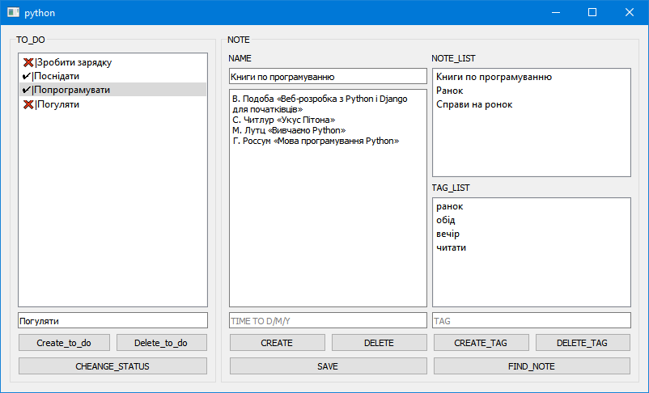
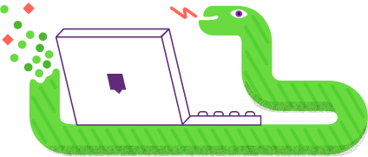
3. Додаток Розумні замітки
Пона Олег
Notes:
СКАЗАТИ ЩО ЦЕ ВЖЕ ПОВНОЦІННА ПРОГРАМА. Звісно, ще не штучний інтелект, і відповіді комп’ютера наперед запрограмовані, але в скруту вже є з ким поговрити! Наголосити на розмірі програми - 60 рядків. ЗАПИТАТИ ХТО ЗРОБИВ ПРОГРАМУ???

Slide 8
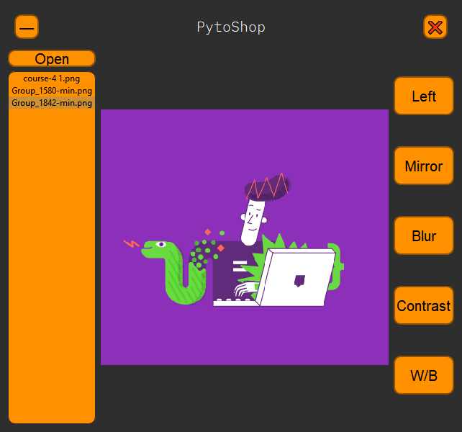
4. Автоматична обробка зображень
В цьому модулі ми:
вивчили основи обробки зображень в Python
навчилися оформлювати віконні додатки
запрограмували власний віконний додаток для редагування фото
Пона Олег
Notes:
СКАЗАТИ ЩО ЦЕ ВЖЕ ПОВНОЦІННА ПРОГРАМА. Звісно, ще не штучний інтелект, і відповіді комп’ютера наперед запрограмовані, але в скруту вже є з ким поговрити! Наголосити на розмірі програми - 60 рядків. ЗАПИТАТИ ХТО ЗРОБИВ ПРОГРАМУ???

Slide 9
4. Автоматична обробка зображень
В цьому модулі ми:
вивчили основи обробки зображень в Python
навчилися оформлювати віконні додатки
запрограмували власний віконний додаток для редагування фото
Пона Олег
Notes:
СКАЗАТИ ЩО ЦЕ ВЖЕ ПОВНОЦІННА ПРОГРАМА. Звісно, ще не штучний інтелект, і відповіді комп’ютера наперед запрограмовані, але в скруту вже є з ким поговрити! Наголосити на розмірі програми - 60 рядків. ЗАПИТАТИ ХТО ЗРОБИВ ПРОГРАМУ???

Slide 10
4. Додаток Easy Editor
Реков адим
Notes:
СКАЗАТИ ЩО ЦЕ ВЖЕ ПОВНОЦІННА ПРОГРАМА. Звісно, ще не штучний інтелект, і відповіді комп’ютера наперед запрограмовані, але в скруту вже є з ким поговрити! Наголосити на розмірі програми - 60 рядків. ЗАПИТАТИ ХТО ЗРОБИВ ПРОГРАМУ???

Slide 11
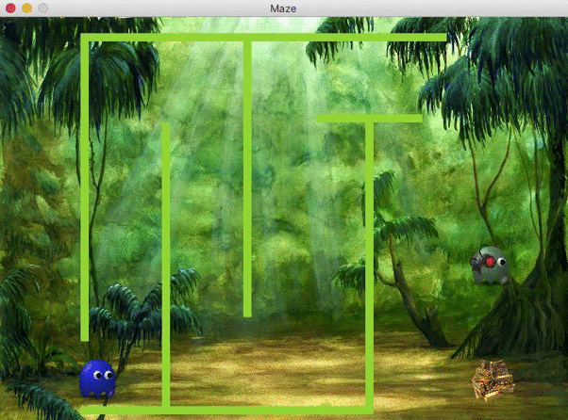
5. Продвинута розробка ігор на Pygame
В цьому модулі ми:
продовжили вивчати створення ігор за допомогою бібліотеки Pygame
навчилися створювати різні види ігрових класів і об’єктів для гри
додавали меню, інтерфейс та звуки для наших ігор
запрограмували власну гру, яку сьогодні вам презентуємо!
Notes:
СКАЗАТИ ЩО ЦЕ ВЖЕ ПОВНОЦІННА ПРОГРАМА. Звісно, ще не штучний інтелект, і відповіді комп’ютера наперед запрограмовані, але в скруту вже є з ким поговрити! Наголосити на розмірі програми - 60 рядків. ЗАПИТАТИ ХТО ЗРОБИВ ПРОГРАМУ???

Slide 12
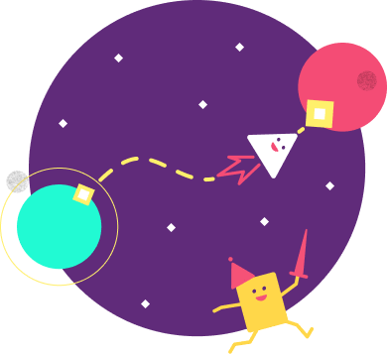
В останньому модулі
ми пройшли кілька додаткових тем,
що стануть в нагоді кожному розробнику
В цьому модулі ми:
навчилися збирати власний проєкт у готовий додаток .exe
використовували систему контролю версій Git
опублікували проєкт на Github

